Slide 1
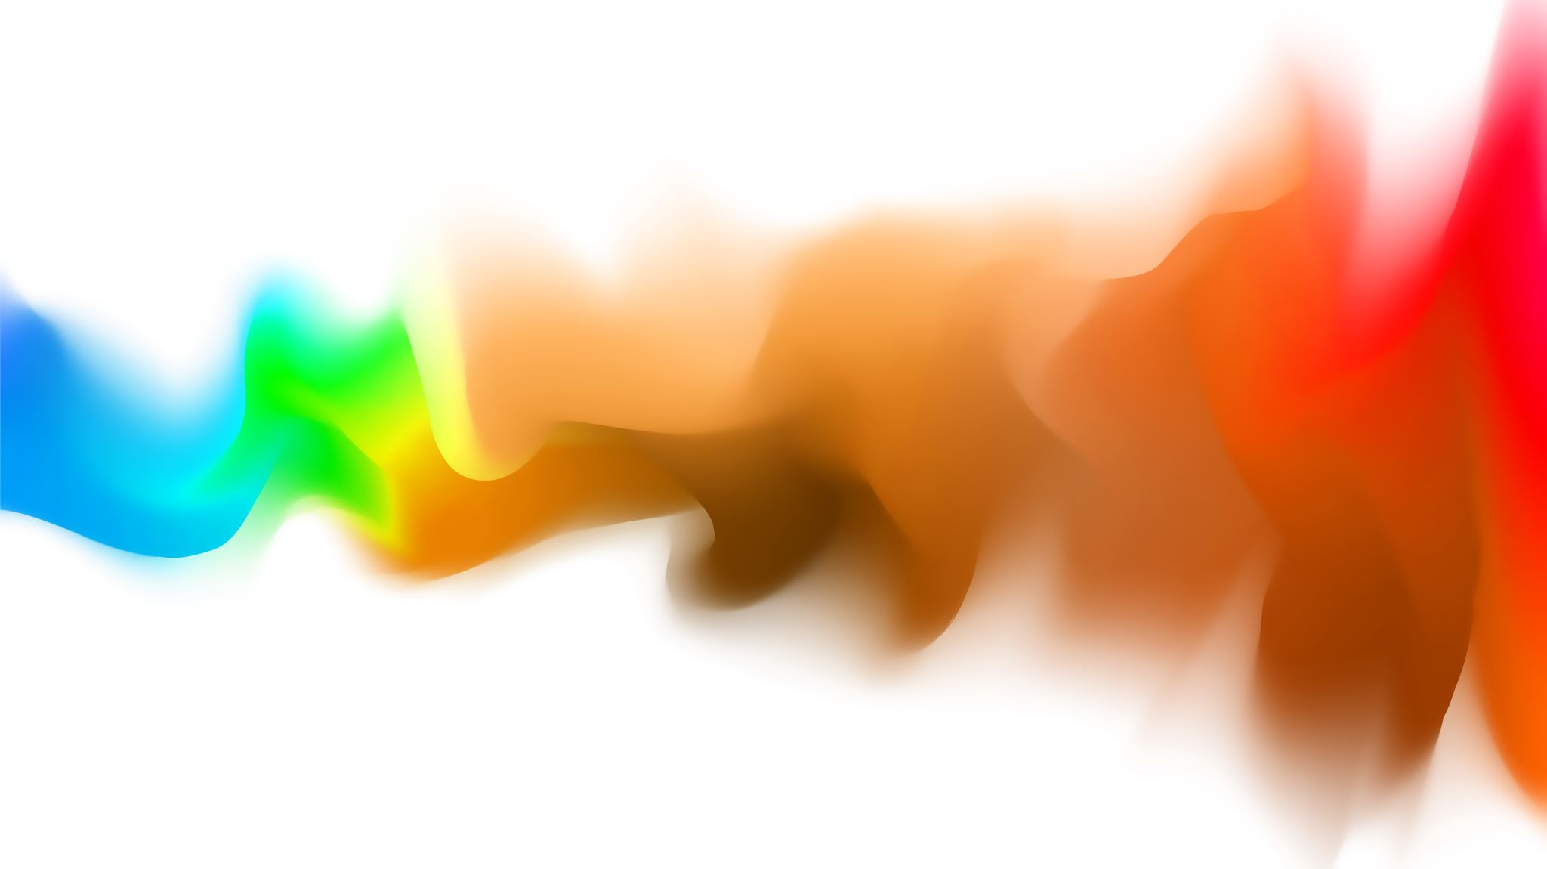
Erityiset tutkinnot Kuvataide
Katri Suonio, TaM, 2024

Slide 2
Oppilas:
Valitse neljä (4) ensimmäistä tehtävää, jos haluat arvosana viisi (5).
Valitse kaikki seitsemän (7) tehtävää, jos haluat arvosanan seitsemän (7)
Vie työsi kuvataideopettajalle.

Slide 3
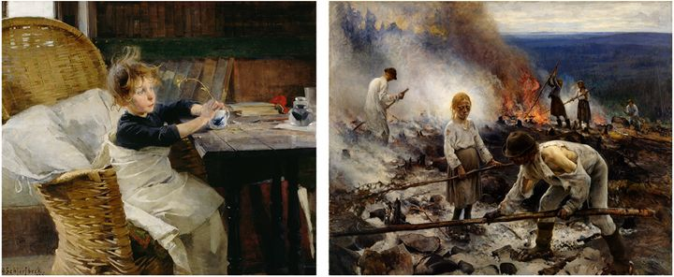
1. Kaski,
Eero,
Järnefelt
1893

Slide 4
Kaski
Eero Järnefelt teki maalauksen
Suomalaisesta arkityöstä. Kuvan maisema on Kolilta, Itä-Suomes-
ta. Taiteilija lisäsi tytön maalaukseen myöhemmin muiden
mallien jälkeen. Kuvassa poltetaan kaskea. Kaskeamisen
jälkeen maassa kasvaa kasvit paremmin.

Slide 5
2. Toipilas,
Helene
Schjerfbeck,
1888

Slide 6
2. Toipilas
Helene Schjerfbeck maalasi omakuvan itsestään silloin, kun hän oli toipumassa sydänsurustaan kihlauksen purettua. Vihreä kasvi mukissa kuvaa uuden alkua. Suru ei ollut enää niin voimakasta.

Slide 7
Tehtävä 1.
Valitse kuva 1 tai 2.
Vesivärityö. A3-paperi.
Muuta kuvaa niin, että se muuttuu iloiseksi. Valitse myös iloiset ja puhtaat värit. Säilytä sommittelu samana eli ihminen pysyy samassa asennossa ja samassa paikassa kuvassasi. Muuta vanha kuva nykyaikaan. Lisää ympäristöön nykyaikaisia rakennuksia.

Slide 8
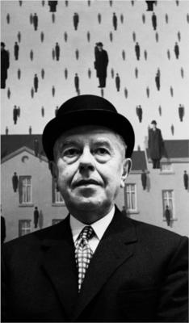
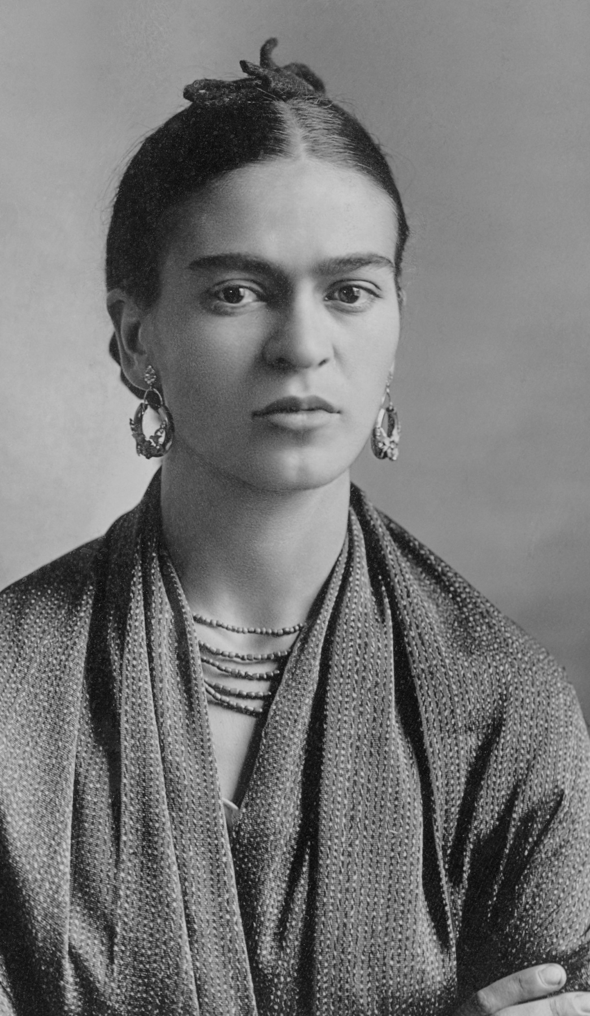
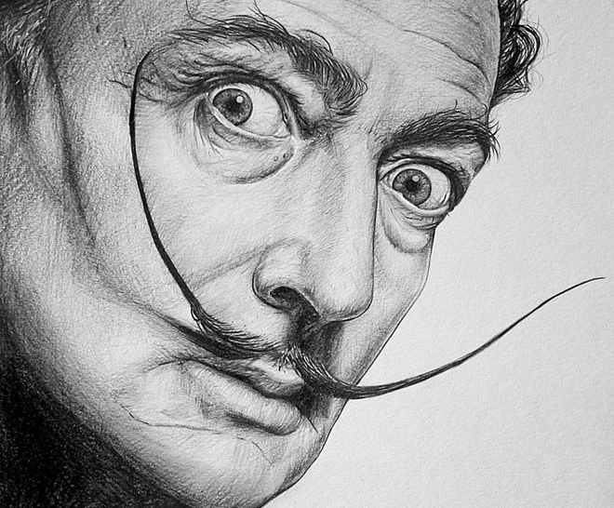
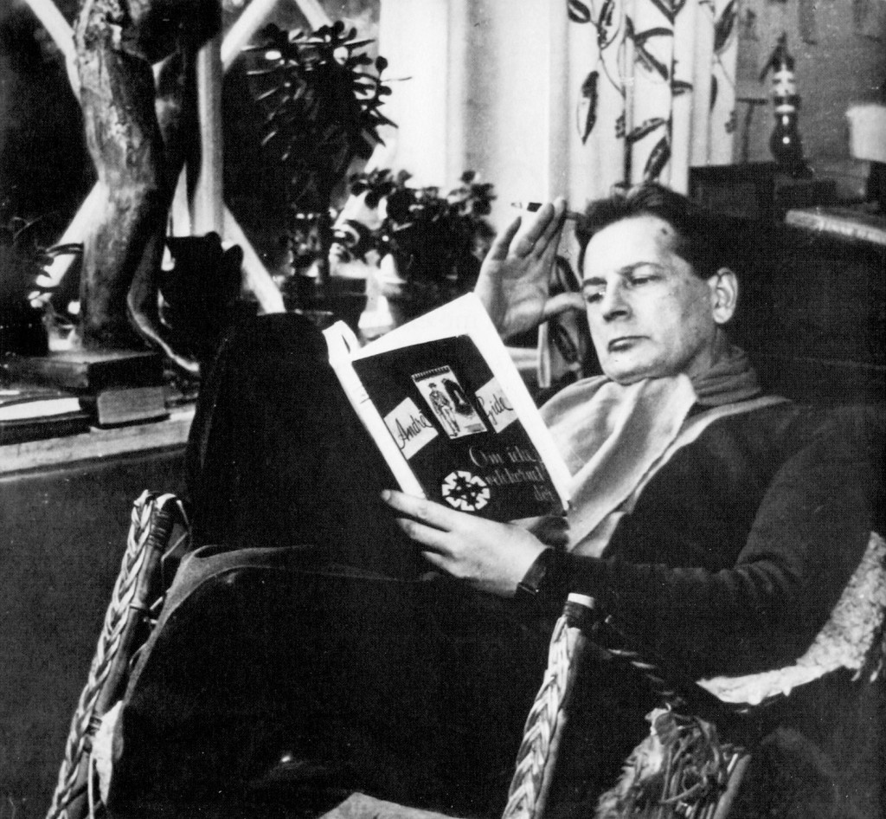
Frida Kahlo 1907 - 1954
Rene Magritte 1898 - 1967
Salvador Dali,
1904 - 1989
Otto Mäkilä 1904 - 1955

Slide 9
Surrealismi
Surrealistinen taiteen tyylisuunta tarkoittaa teosta, joka on epätodellinen. Taideteoksessa voi olla realistisia eli aitoja asioita, mutta ne ovat kuitenkin oudosti tai väärällä tavalla kuvattuja.
Rene Magritte, Frida Kahlo, Salvador Dali ja Otto Mäkilä olivat tunnettuja surrealisteja 1900-luvun alkupuolella.
Tehtävä 2.
Piirrä surrealistinen taideteos, jossa on hassuja unenomaisia esineitä tai ihmisiä. Käytä voimakkaita värejä.

Slide 10
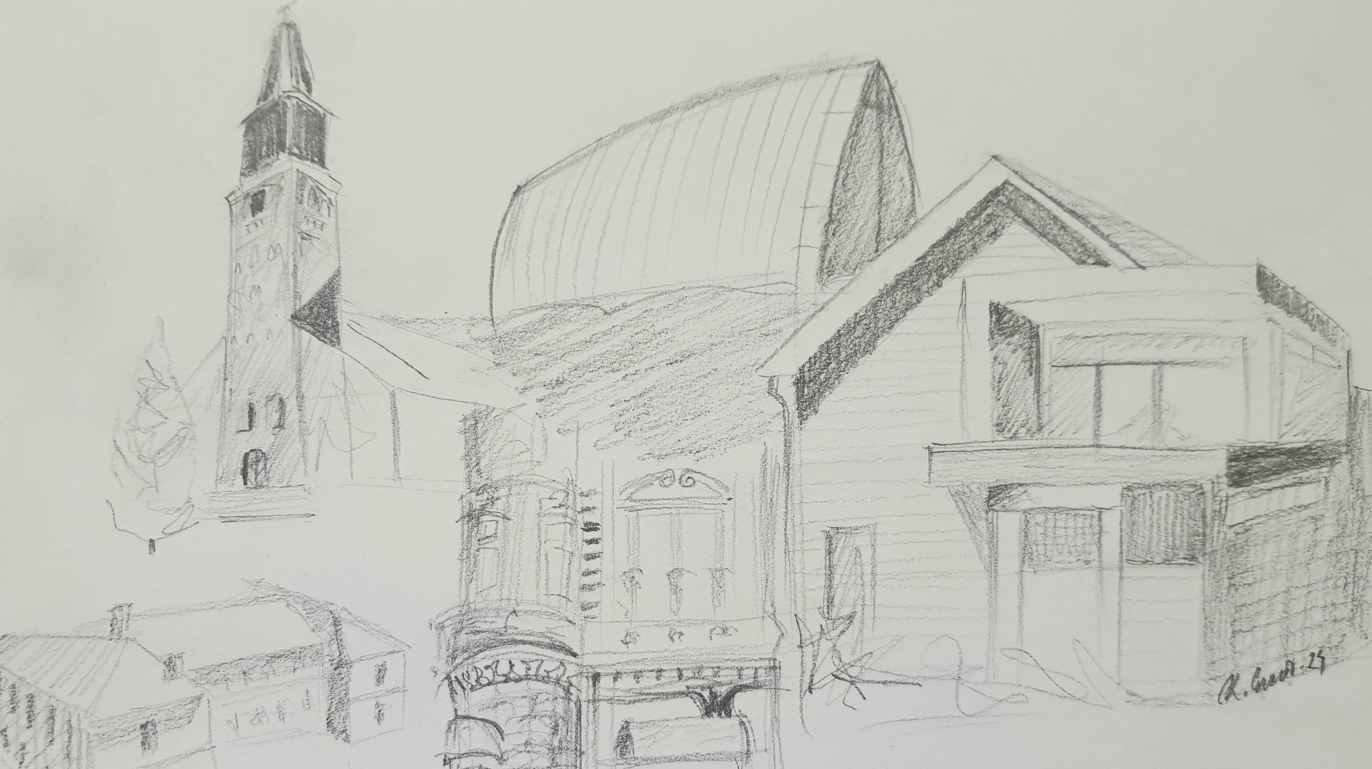
Arkkitehtuuri

Slide 11
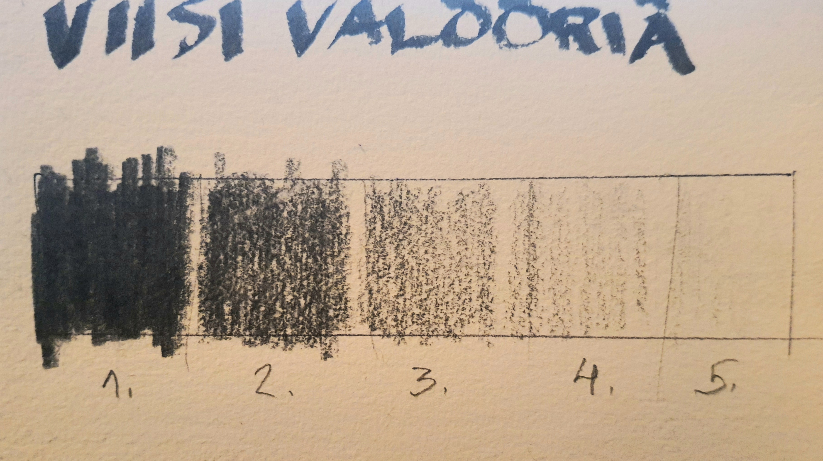
Arkkitehtuuri
Tehtävä 3.
Katsele lähelläsi olevia rakennuksia. Piirrä joku niistä lyijykynällä. Paperi A4.
Käytä viitä eri valööriä. Valööri tarkoittaa saman kynän viisi eri sävyä.

Slide 12
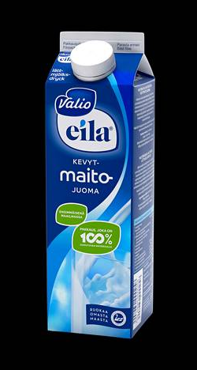
Tehtävä 4
MAITOTÖLKKIESINE
Pese tyhjä maitotölkki. Tutki sitä. Rakenna siitä jokin esine. Leikkaa ja liimaa. Käytä kaikki maitotölkin osat työhösi.

Slide 13
Tehtävä 5.
Lue seuraava runo. Piirrä kuva, joka kertoo runosta. Paperi A4, väritä kuva.
Kevät
Aurinko pilven takaa kurkkaa,
Ötökät heräävät pensaan alta.
Vesi lorisee joen uomassa,
Valo tekee iloiseksi.

Slide 14
Tehtävä 6.
Käy hakemassa pihalta kiviä. Isoja kiviä 5 kpl tai pieniä kiviä noin 2 dl.
Laita kivet pöydälle rennosti
Lisää niiden vierelle jotain värillistä (käsine, sukka, muki tai mikä tahansa esine)
Maalaa asetelma vesiväreillä paperille
Yritä löytää vesiväripaletista samoja värejä, joita näet esineissä

Slide 15
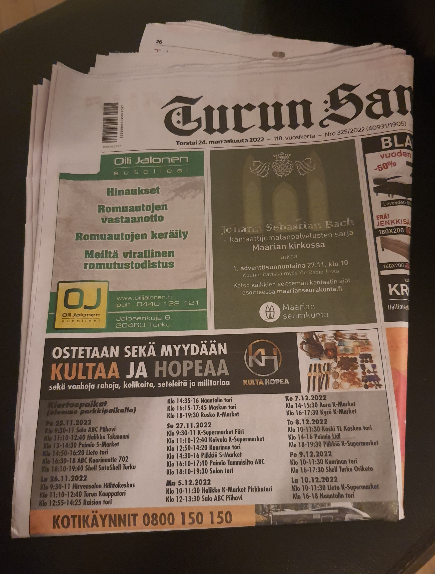
Tehtävä 7.
Etsi sanomalehti.
Leikkaa sanomalehdestä kuvia
Leikkaa sanomalehdestä isoja kirjaimia
Leikkaa sanomalehdestä sarjakuvatarinan ruutu
Revi tekstistä joku hassunmuotoinen kuvio
Liimaa kaikki eri osat A3-paperille haluamallasi tavalla
Piirrä punaisella värililidulla kaikkiin kuviin kuvioita

